Slide 1
সবাইকে স্বাগতম

Slide 2
পরিচিতি
সালমা হাসেম
সহকারী শিক্ষক
তেঁতুলিয়া উচ্চ বিদ্যালয়,
গফরগাঁও, ময়মনসিংহ।
বিষয়: বাংলা ব্যাকরন ও নির্মিতি
শ্রেণি: অষ্টম
পরিচ্ছেদঃ চতুর্থ

Slide 3
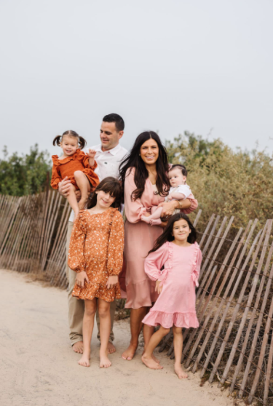
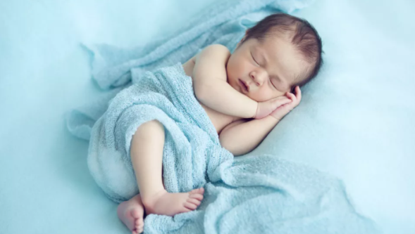
নিচের ছবিগুলো লক্ষ্য কর।

Slide 4
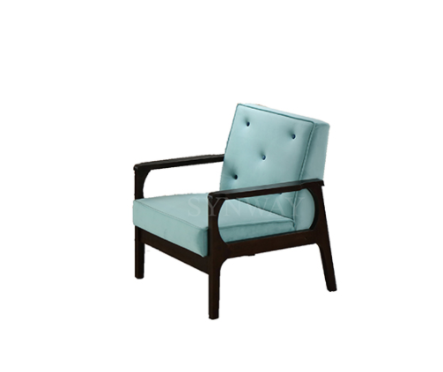
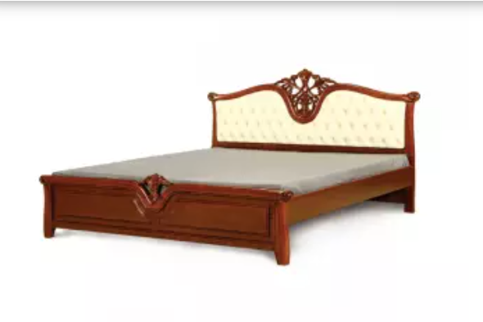

Slide 5
আজকের পাঠ
লিঙ্গ

Slide 6
শিখনফল
এই পাঠ শেষে শিক্ষার্থীরা—
লিঙ্গের সংজ্ঞা বলতে পারবে।
লিঙ্গের প্রকারভেদ বলতে পারবে।
লিঙ্গান্তরের নিয়ম ও উদাহরণ বলতে পারবে ।

Slide 7
লিঙ্গ
লিঙ্গ শব্দের অর্থ চিহ্ন বা লক্ষ্মণ । বাংলা ভাষায় এমন অনেক শব্দ আছে যেগুলো কোনোটি পুরুষ জাতীয়, কোনোটি স্ত্রী জাতীয়,কোনোটি আবার স্ত্রী- পুরুষ উভয়কেই বোঝায় । তাই যেসব চিহ্ন বা লক্ষ্মণ দ্বারা শব্দকে পুরুষ,স্ত্রী বা অন্য জাতীয় হিসেবে আলাদা করা যায় , তাকে লিঙ্গ বলে ।

Slide 8
লিঙ্গ এর প্রকারভেদ
লিঙ্গ চার প্রকার । যথাঃ
১।পুংলিঙ্গ বা পুরুষবাচক শব্দ ।
২। স্ত্রীলিঙ্গ বা স্ত্রীবাচক শব্দ ।
৩। উভয়লিঙ্গবাচক শব্দ ।
৪। ক্লীব্ললিঙ্গ বা অলিঙ্গবাচক শব্দ ।

Slide 9
লিঙ্গান্তর
পুংলিঙ্গ বা পুরুষবাচক শব্দকে স্ত্রীবাচক শব্দে রূপান্তর করাকে লিঙ্গান্তর বা লিঙ্গপরিবর্তন বলে । লিঙ্গপরিবর্তনের কিছু সাধারণ নিয়ম আছে । যেমনঃ
১। পুরুষবাচক শব্দের শেষে – আ /আ- কার ,-ঈ/ ঈ-কার, - নী, - আনি, - ইনি ইত্যাদি স্ত্রীপ্রত্যয় জুড়ে পুংলিঙ্গ শব্দকে স্ত্রীলিঙ্গে রূপান্তর করা যায় । যেমনঃ-
প্রথম - প্রথমা
চাকর - চাকরানি
ছাত্র - ছাত্রী
জেলে - জেলেনি

Slide 10
২।কখনো কখনো ভিন্ন শব্দযোগেও পুংলিঙ্গ শব্দ স্ত্রীলিঙ্গ শব্দে পরির্বতন হয় । যেমনঃ-
পুলিঙ্গ | স্ত্রীলিঙ্গ
বাবা | মা
ছেলে | মেয়ে
পুরুষ | নারী
সাহেব | বিবি
স্বামী | স্ত্রী
কর্তা | গিন্নি
ভাই | বোন

Slide 11
৩। শব্দের আগে পুরুষবাচক বা স্ত্রীবাচক শব্দ জুড়ে দিয়ে ও শব্দের লিঙ্গান্তর হয়ে থাকে । যেমনঃ-
পুংলিঙ্গ | স্ত্রীলিঙ্গ
পুরুষ - মানুষ | মেয়ে - মানুষ
হুলোবিড়াল | মেনিবিড়াল
মদ্দাঘোড়া | মাদিঘোড়া
ব্যাটাছেলে | মেয়েছেলে
এঁড়ে বাছুর | বকনা বাছুর
বলদ গরু | গাই গরু

Slide 12
৪। কতকগুলো পুরুষবাচক শব্দের আগে মহিলা, নারী ইত্যাদি স্ত্রীবাচক শব্দ প্রয়োগ করে শব্দের লিঙ্গান্তর হয় । যেমনঃ
পুংলিঙ্গ | স্ত্রীলিঙ্গ
কবি | মহিলা কবি
ডাক্তার | মহিলা ডাক্তার
সভ্য | নারী সভ্য
সৈন্য | নারী সৈন্য

Slide 13
৫।কোনো কোনো শব্দের শেষে পুরুষ ও স্ত্রীবাচক শব্দ যোগ করে পুংলিঙ্গবাচক শব্দ স্ত্রীলিঙ্গবাচক শব্দে পরিবর্তন হয় । যেমনঃ
পুংলিঙ্গ | স্ত্রীলিঙ্গ
গয়লা | গয়লা বউ
বোন পো | বোন ঝি
ঠাকুর পো | ঠাকুর ঝি

Slide 14
৬। কতকগুলো শব্দে কেবল পুরুষ বোঝায় । যেমনঃ- কবিরাজ, কৃতদার, অকৃতদার, বিপত্নীক, স্ত্রৈণ ।

Slide 15
৭। কতকগুলো শব্দ স্ত্রীবাচক হয় । যেমন – সতীন, সৎমা, সধবা এয়ো, দাই । -

Slide 16
নিচে পুংলিঙ্গ শব্দকে স্ত্রীলিঙ্গে পরিবর্তনের কিছু নিয়ম ও উদাহরণ দেওয়া হলোঃ
১। শব্দের শেষে ‘ – আ’ প্রত্যয় যোগ করেঃ
পুলিঙ্গ | স্ত্রীলিঙ্গ | পুংলিঙ্গ | স্ত্রীলিঙ্গ
অজ | অজা | প্রিয় | প্রিয়া
আধুনিক | আধুনিকা | প্রবীণ | প্রবীণা
কোকিল | কোকলা | বৃদ্ধ | বৃদ্ধা
চতুর | চতুরা | মাননীয় | মাননীয়া
চঞ্চল | চঞ্চলা | শিষ্য | শিষ্যা
নবীন | নবীনা | সরল | সরলা

Slide 17
২। শব্দের শেষে ‘আ’ – এর জায়গায় ‘-ই’ প্রত্যয় বসিয়েঃ
পুংলিঙ্গ | স্ত্রীলিঙ্গ | পুংলিঙ্গ | স্ত্রীলিঙ্গ
কাকা | কাকি | বুড়া | বুড়ি
চাচা | চাচি | নানা | নানি
দাদা | দাদি | মামা | মামি
৩।শব্দের শেষে ‘ – ঈ’ প্রত্যয় যোগ করেঃ
পুংলিঙ্গ | স্ত্রীলিঙ্গ | পুংলিঙ্গ | স্ত্রীলিঙ্গ
কিশোর | কিশোরী | মানব | মানবী
ছাত্র | ছাত্রী | ময়ূর | ময়ূরী
তরুণ | তরুণী | রাক্ষস | রাক্ষসী
দাস | দাসী | সিংহ | সিং হী
নর | নারী | সুন্দর | সুন্দরী
পাত্র | পাত্রী | হরিণ | হরিণী

Slide 18
৪। শব্দের শেষে ‘ – নী / - নী’ প্রত্যয় যোগ করেঃ
পুংলিঙ্গ | স্ত্রীলিঙ্গ | পুংলিঙ্গ | স্ত্রীলিঙ্গ
কামার | কামারনী | জেলে | জেলেনি
কুমার | কুমারনী | ধোপা | ধোপানি
৫। শব্দের শেষে ‘ – আনি’ / ‘আনী’ প্রত্যয় যোগ করেঃ
পুংলিঙ্গ | স্ত্রীলিঙ্গ | পুংলিঙ্গ | স্ত্রীলিঙ্গ
কাঙাল | কাঙালিনী | গোয়ালা | গোয়ালিনী
অনাথ | অনাথিনী | বাঘ | বাঘিনী
নাগ | নাগি্নী | বিদেশি | বিদেশিনী
মানী | মানিনী | গুণী | গুণিনী
তপস্বী | তপস্বিনী | ধনী | ধনিনী
শ্বেতাঙ্গ | শ্বেতাঙ্গিনী | সুকেশ | সুকেশিনী

Slide 19
৭। শব্দের শেষে ‘ –ইকা’ প্রত্যয় যোগ করেঃ
পুংলিঙ্গ | স্ত্রীলিঙ্গ | পুংলিঙ্গ | স্ত্রীলিঙ্গ
বালক | বালিকা | পাঠক | পাঠিকা
লেখক | লেখিকা | অধ্যাপক | অধ্যাপিকা
গায়ক | গায়িকা | নায়ক | নায়িকা
সেবক | সেবিকা | শিক্ষক | শিক্ষিকা
৮। পুরুষবাচক শব্দের শেষে ‘তা’ থাকলে ‘ত্রী’ হয়ঃ
পুংলিঙ্গ | স্ত্রীলিঙ্গ | পুংলিঙ্গ | স্ত্রীলিঙ্গ
নেতা | নেত্রী | কর্তা | কর্ত্রী
শ্রোতা | শ্রোত্রী | ধাতা | ধাত্রী

Slide 20
৯।পুরুষবাচক শব্দের শেষে ‘অত’, ‘বান’, ‘মান’, ‘ঈয়ান’ থাকলে ‘অতী’, ‘বতী’, ‘মতী’, ‘ঈয়সী’ হয়ঃ
পুংলিঙ্গ | স্ত্রীলিঙ্গ | পুংলিঙ্গ | স্ত্রীলিঙ্গ
সৎ | সতী | মহৎ | মহতী
গুণবান | গুণবতী | রূপবান | রূপবতী
শ্রীমান | শ্রীমতী | বুদ্ধিমান | বুদ্ধিমতী
গরীয়ান | গরীয়সী | মহীয়ান | মহীয়সী

Slide 21
একক কাজ
লিঙ্গ পরিবর্তনের ৫ টি নিয়ম লিখবে ।

Slide 22
মূল্যায়ন
লিঙ্গ কাকে বলে ?
লিঙ্গ কত প্রকার ও কী কী?
পুংলিঙ্গ ও স্ত্রীলিঙ্গের উদাহরণ দাও।

Slide 23
বাড়ির কাজ
২০টি শব্দের লিঙ্গ পরিবর্তন করে আনবে ।

Slide 24
ধন্যবাদ

